Slide 1


第六章 多目标规划
谢秉磊

Slide 2
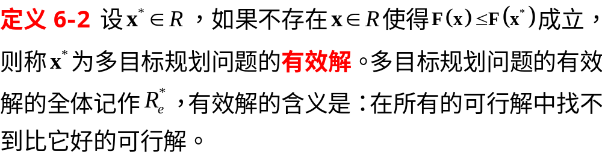
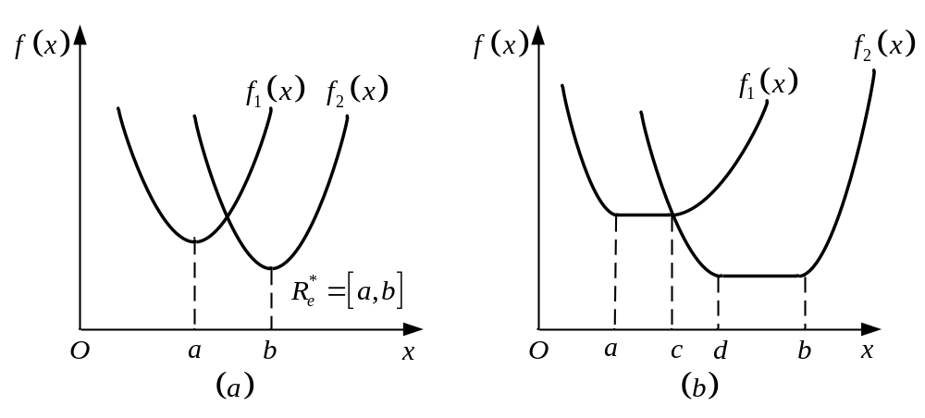
复习
多目标规划6-2

Slide 3
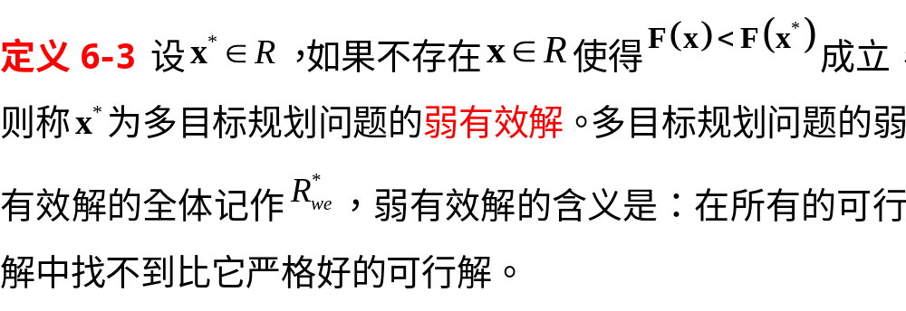

复习
多目标规划6-2

Slide 4
第六章 多目标规划
第三节 处理多目标规划的方法
主要目标法
评价函数法
功效系数法

Slide 5
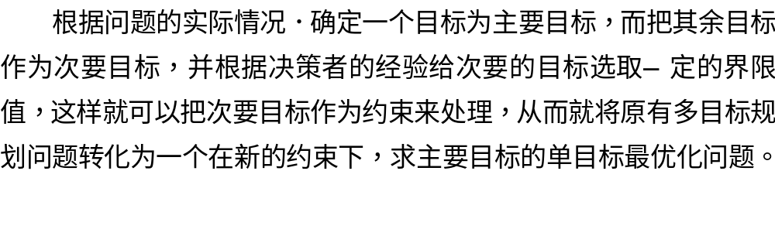
一.主要目标法
基本思想：
多目标规划6-3

Slide 6
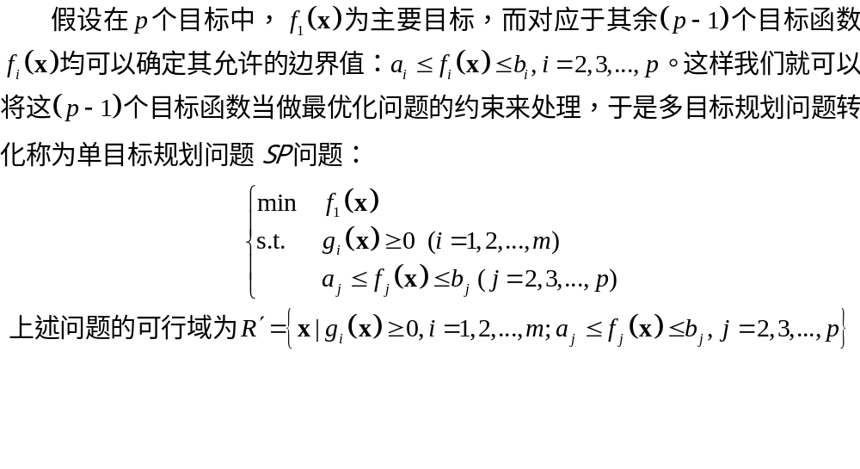
一.主要目标法
多目标规划6-3

Slide 7
第六章 多目标规划
第三节 处理多目标规划的方法
主要目标法
评价函数法
功效系数法
多目标规划6-3

Slide 8
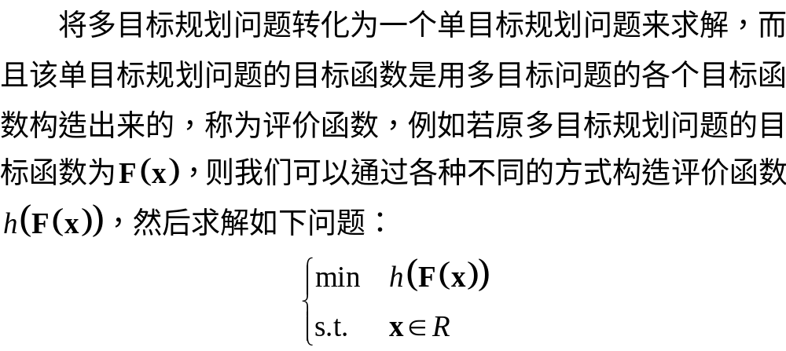
二.评价函数法
问题：如何构造评价函数？
多目标规划6-3

Slide 9
二.评价函数法
问题：如何构造评价函数？
理想点法
平方加权和法
线性加权和法
乘除法
极大极小法
多目标规划6-3

Slide 10
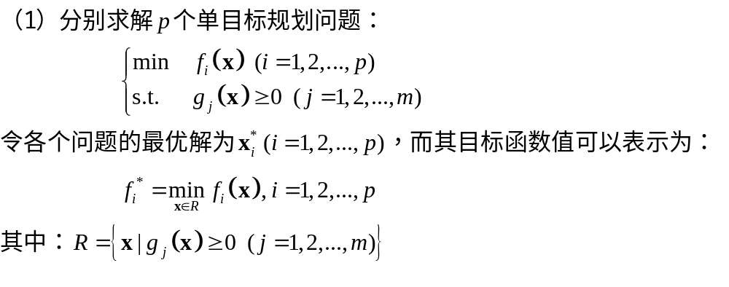
1.理想点法
基本步骤：
多目标规划6-3

Slide 11
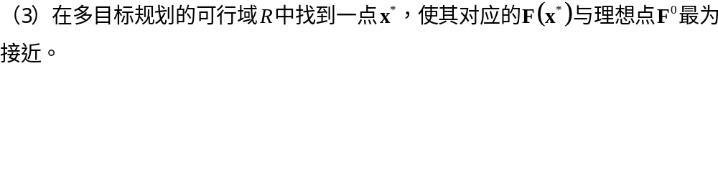
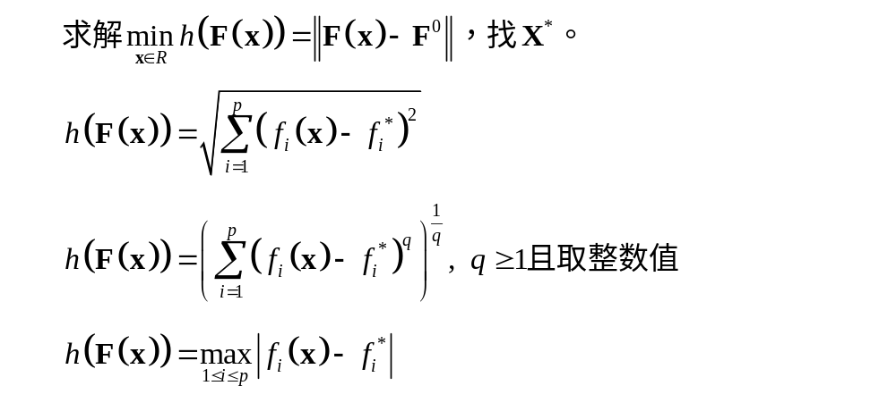
1.理想点法
基本步骤：
其中：
或：
或：
多目标规划6-3

Slide 12
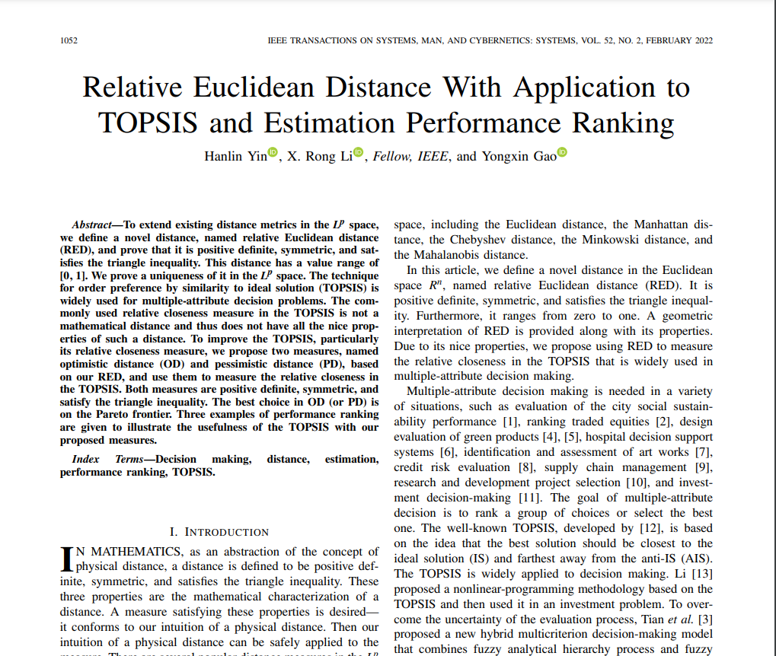

Slide 13
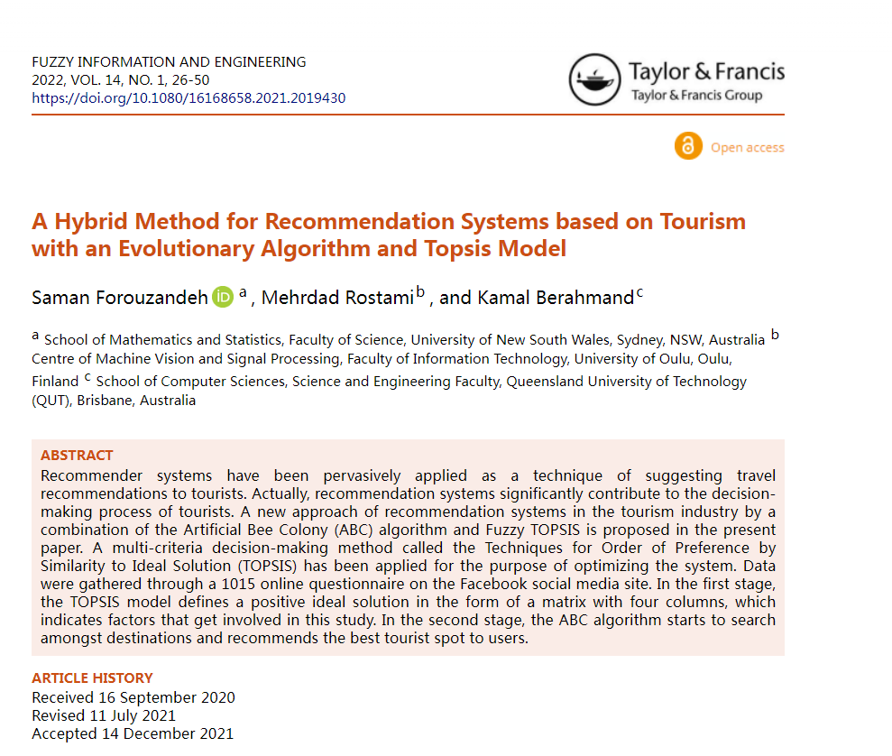

Slide 14
二.评价函数法
问题：如何构造评价函数？
理想点法
平方加权和法
线性加权和法
乘除法
极大极小法
多目标规划6-3

Slide 15
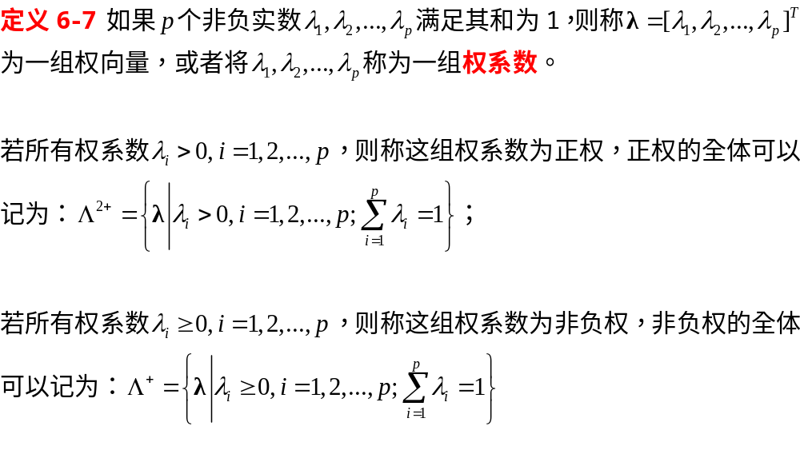
2.平方加权和法
多目标规划6-3

Slide 16
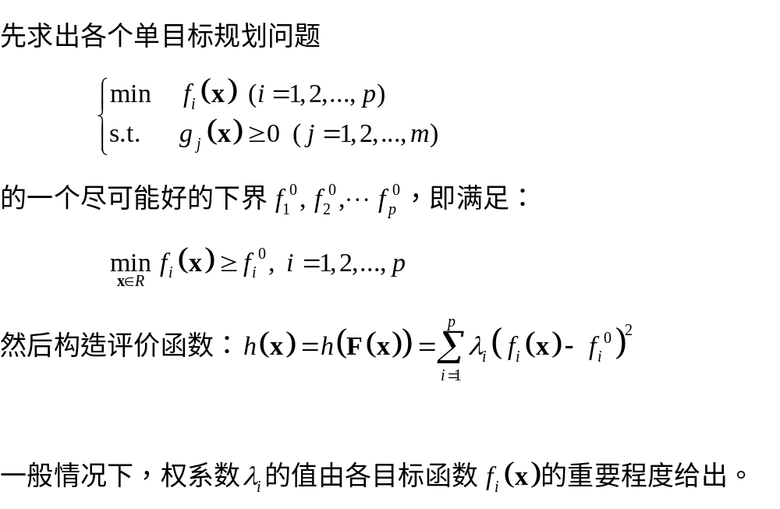
2.平方加权和法
多目标规划6-3

Slide 17
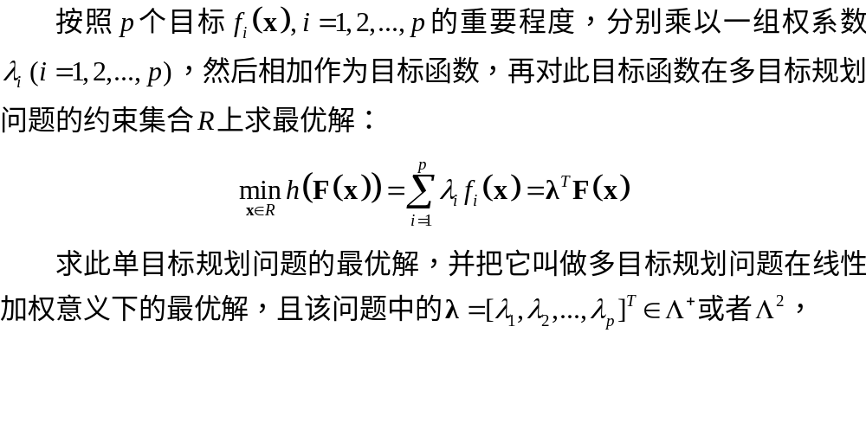
3.线性加权和法
多目标规划6-3

Slide 18
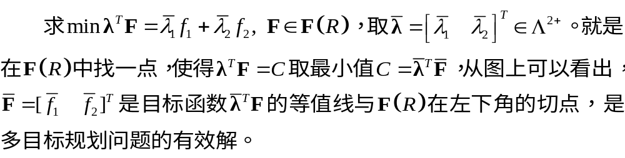

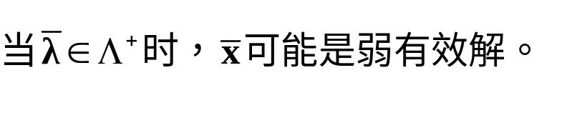







3.线性加权和法
多目标规划6-3

Slide 19
二.评价函数法
问题：如何构造评价函数？
理想点法
平方加权和法
线性加权和法
乘除法
极大极小法
多目标规划6-3

Slide 20
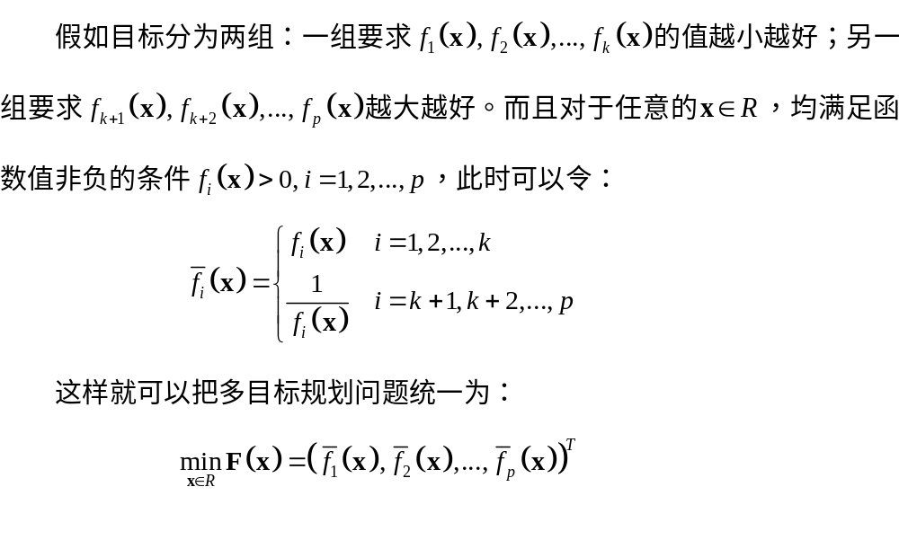
4.乘除法
多目标规划6-3

Slide 21
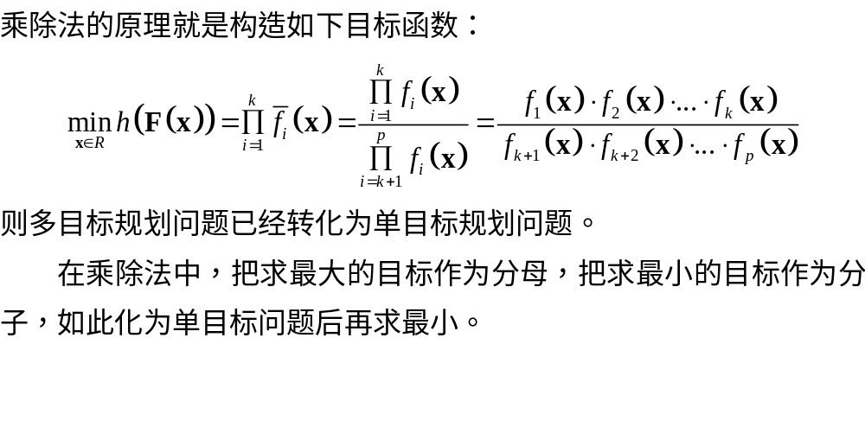
4.乘除法
多目标规划6-3

Slide 22
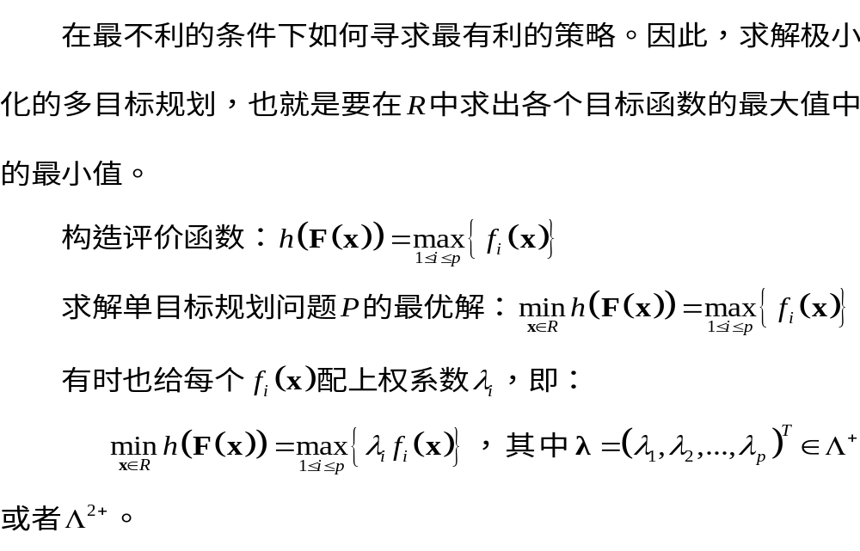
5.极大极小法
多目标规划6-3

Slide 23
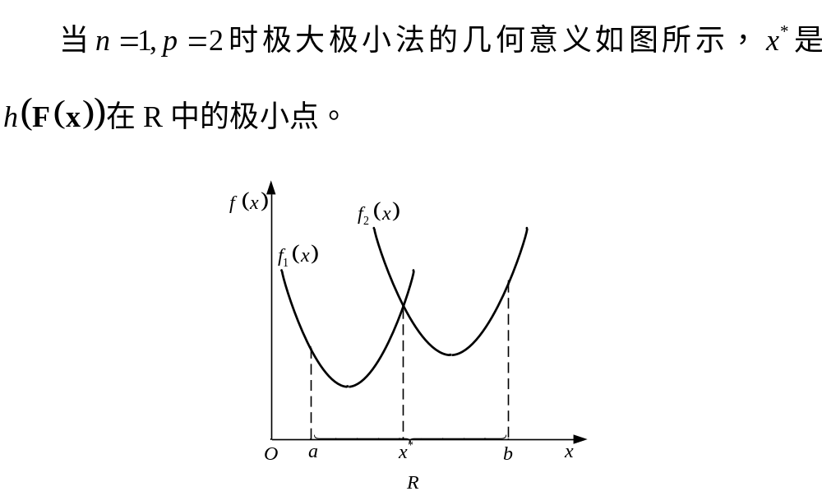
5.极大极小法
多目标规划6-3

Slide 24
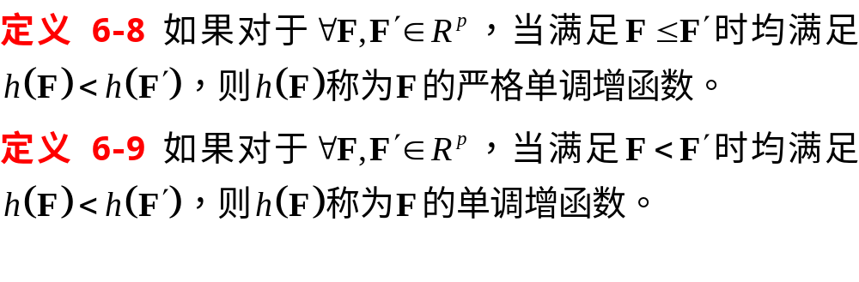
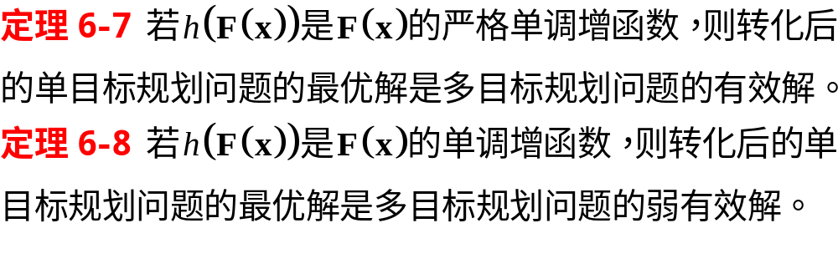
评价函数法的评价
多目标规划6-3

Slide 25
二.评价函数法
问题：如何构造评价函数？
理想点法
平方加权和法
线性加权和法
乘除法
极大极小法
多目标规划6-3

Slide 26
第六章 多目标规划
第三节 处理多目标规划的方法
主要目标法
评价函数法
功效系数法
多目标规划6-3

Slide 27
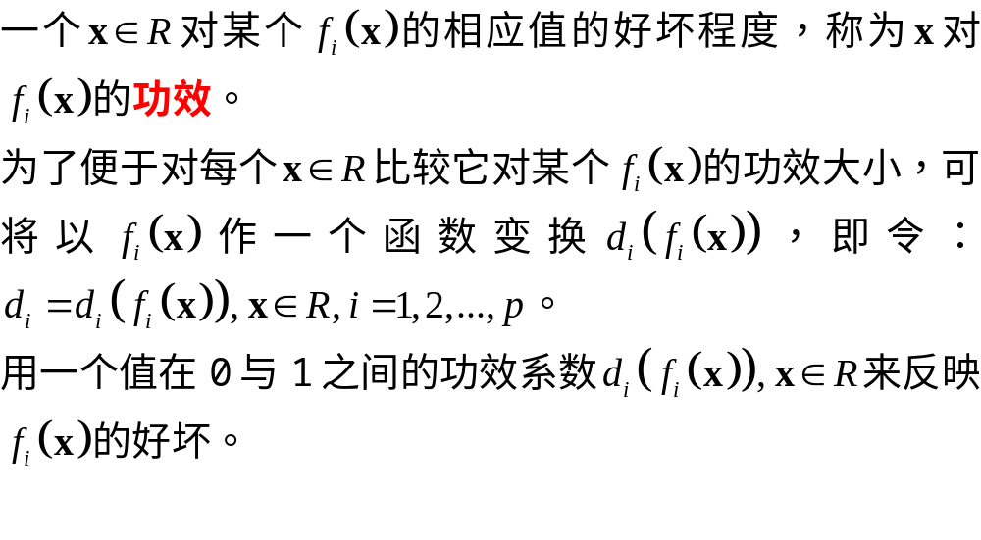
三.功效系数法
如何构造功效系数法？
多目标规划6-3

Slide 28
三.功效系数法
如何构造功效系数法？
线性功效系数法
指数功效系数法
多目标规划6-3

Slide 29
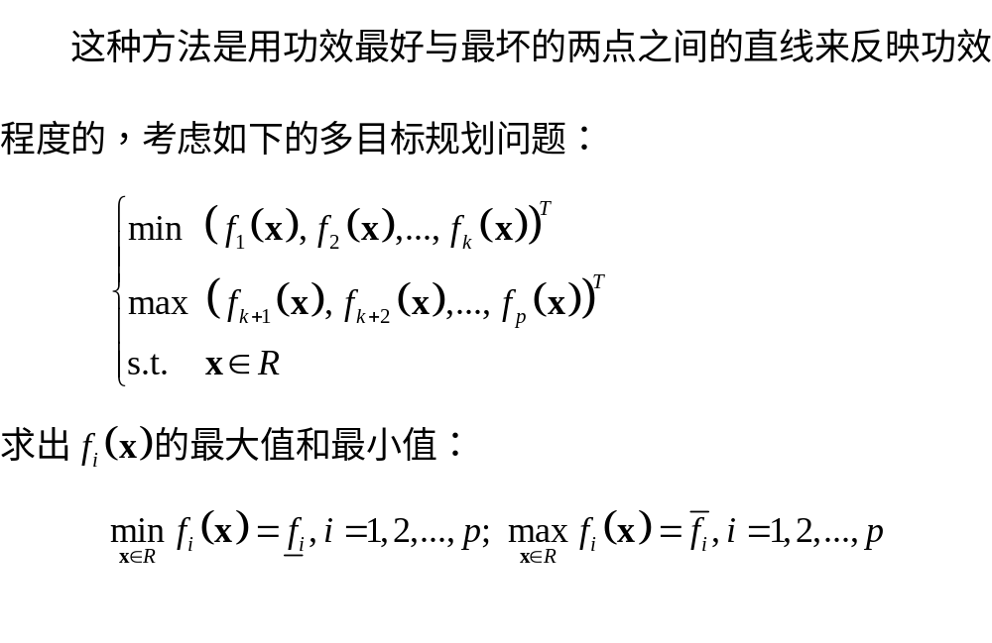
线性功效系数法
多目标规划6-3

Slide 30
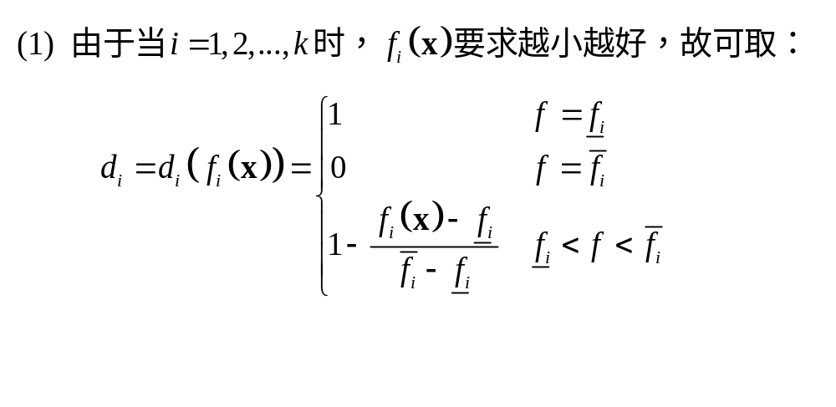
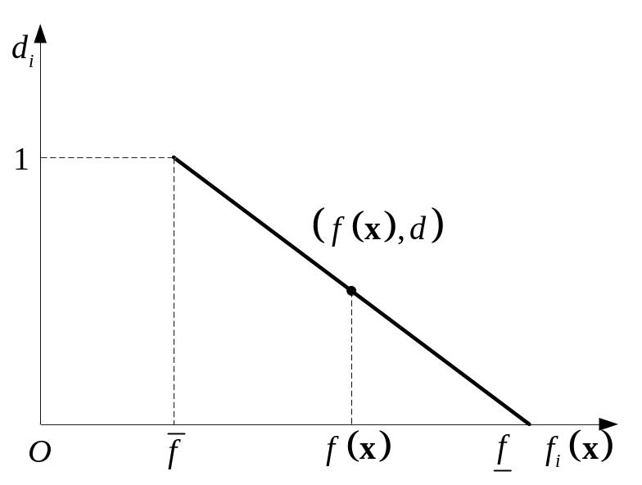
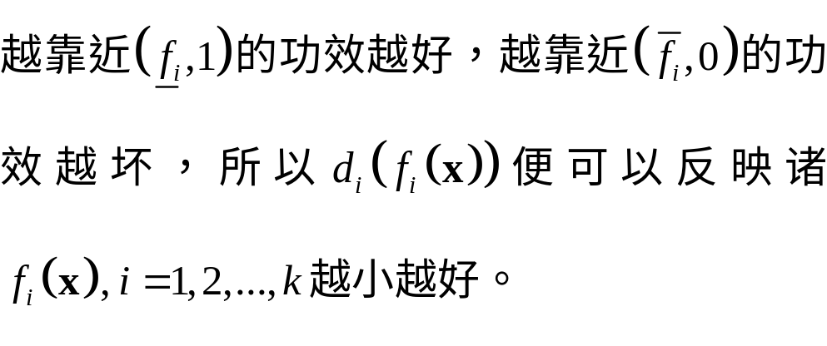
线性功效系数法
多目标规划6-3

Slide 31
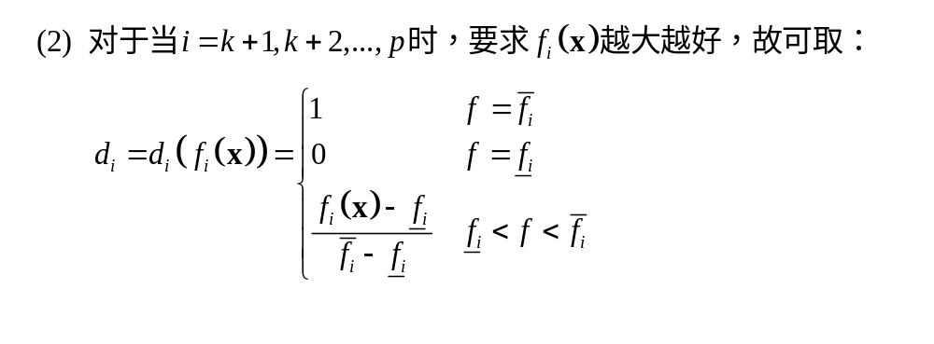
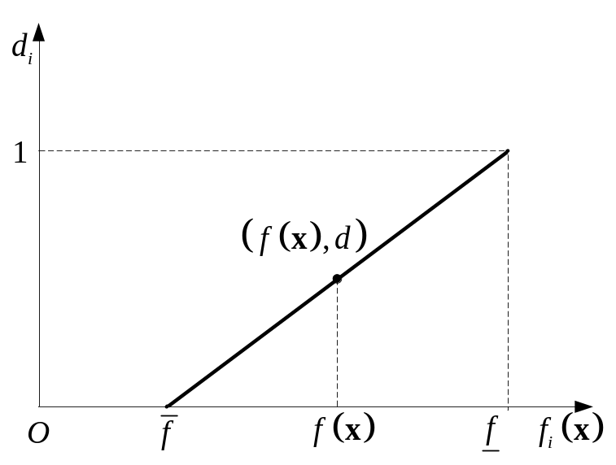
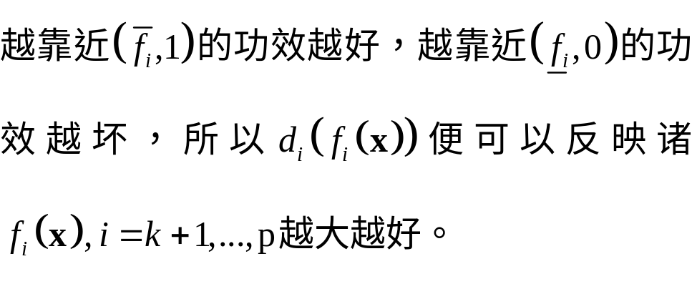
线性功效系数法
多目标规划6-3

Slide 32
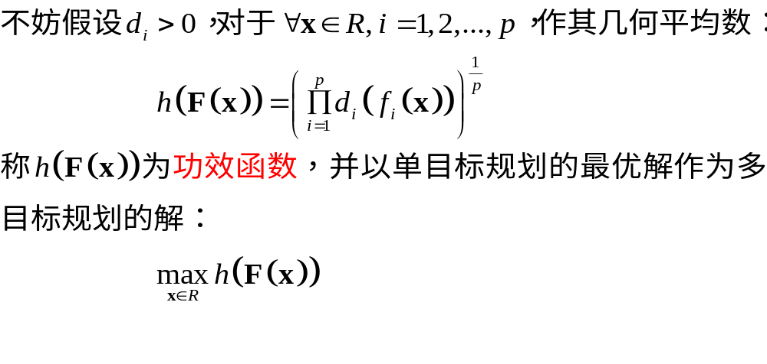
线性功效系数法
以上单目标规划的最优解，是原多目标规划的有效解。
多目标规划6-3

Slide 33
第六章 多目标规划
第三节 处理多目标规划的方法
主要目标法
评价函数法
功效系数法
作业：第6章课后习题 6
多目标规划6-3

